Slide 1
Итоги проведения краевого «Месячника по охране труда» в Арсеньевском городском округе
Главный специалист 1 разряда по государственному управлению охраной труда
Пальченкова Т.В.
тел. 8 (42361) 4 32 20

Slide 2
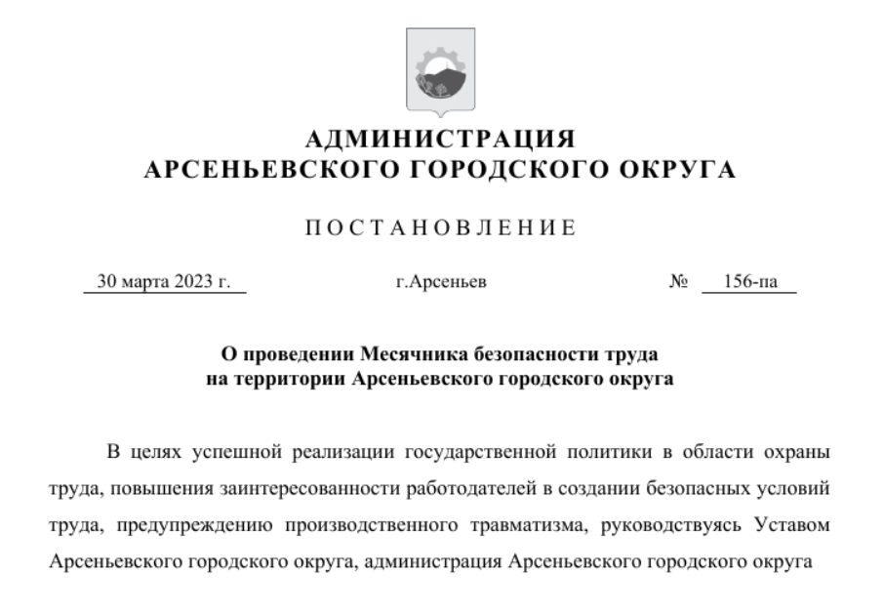
Месячник по охране труда
Согласно Постановлению администрации Арсеньевского городского округа от 30 марта 2023 года № 156-па был проведен краевой Месячник по охране труда, посвящённый Всемирному дню охраны труда

Slide 3
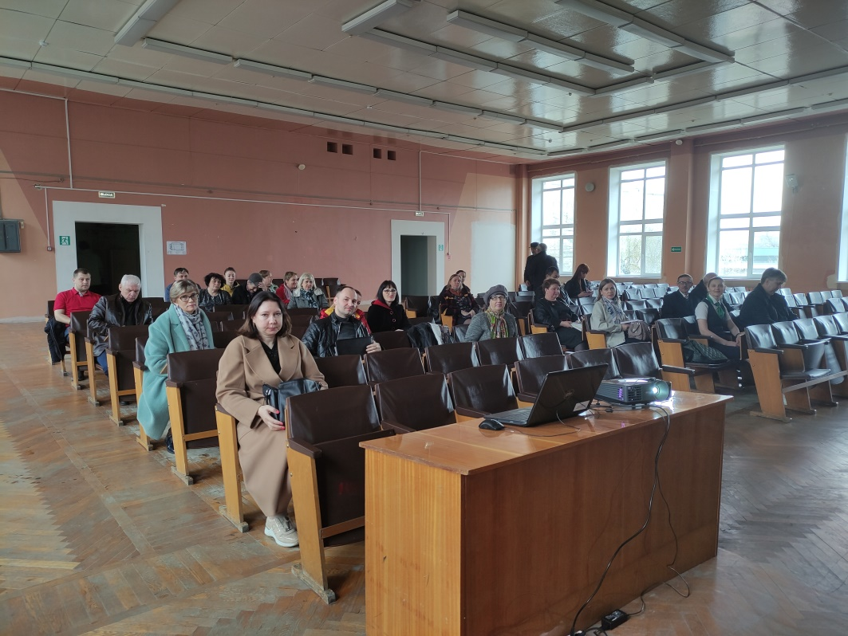
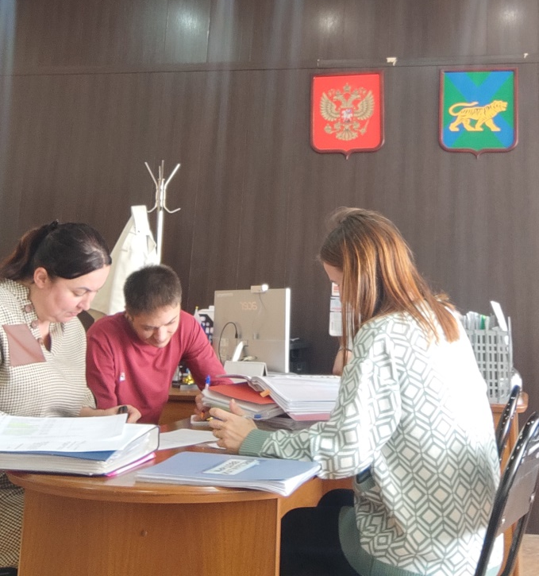
Мероприятия по охране труда
В рамках Всемирного дня охраны труда было проведено:
Совещание со специалистами по ОТ на тему «Разработка ИОТ по новому Приказу Минтруда от 29.10.2023 №772н»;
Аудиты по безопасности в учебных заведениях АГО;
Ведомственный контроль за соблюдением трудового законодательства.

Slide 4
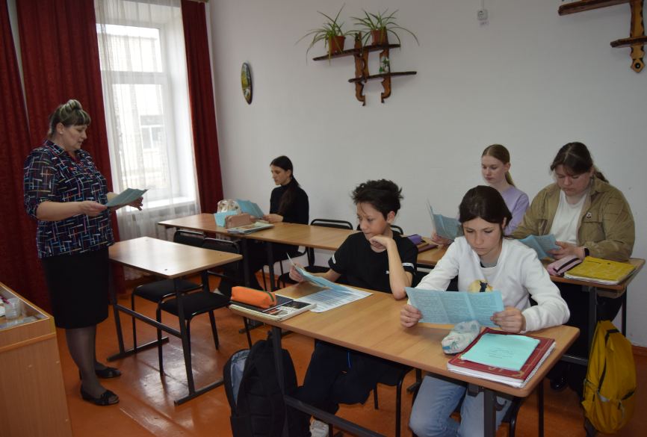
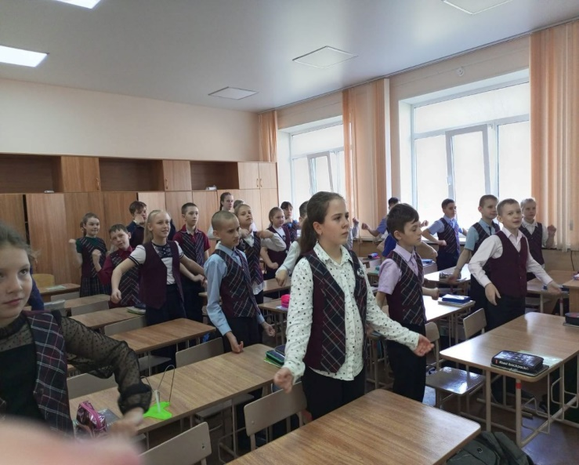
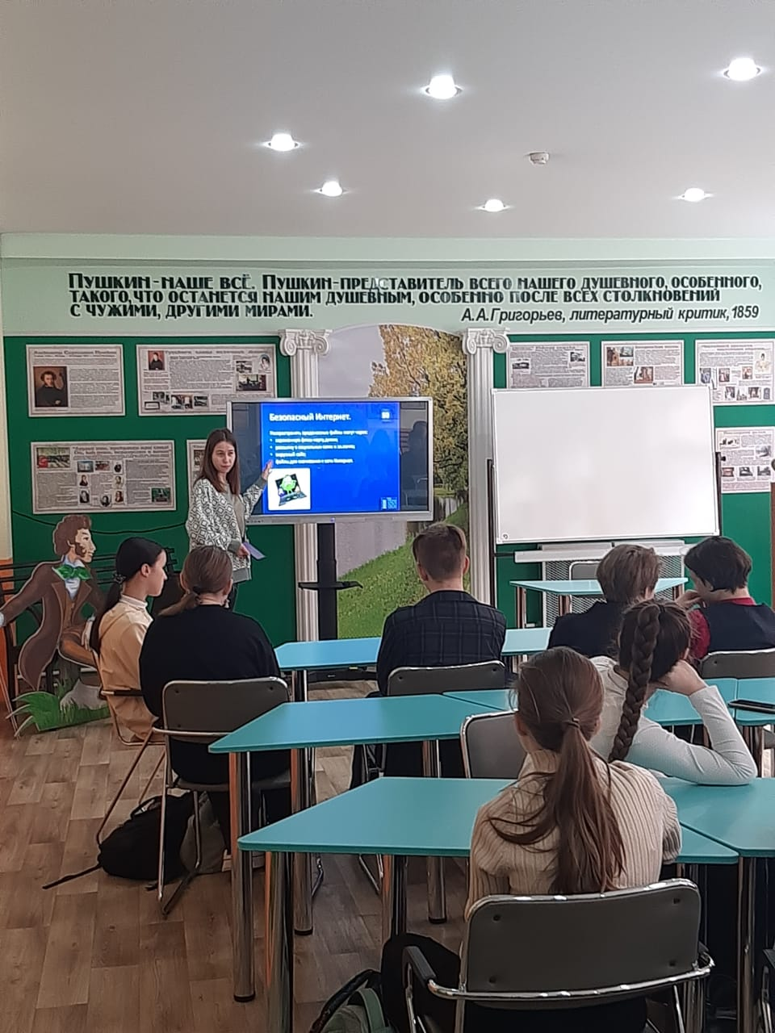
Встречи с учащимися АГО
Главным специалистам по государственному управлению охраной труда были организованы классные часы на тему «Знай и соблюдай требования безопасности».
Также в учебных заведениях АГО были проведены классные часы на темы:
Будь здоров;
Как вести себя в опасных ситуациях;
Профилактика детского травматизма;
Охрана труда- забота твоя!

Slide 5
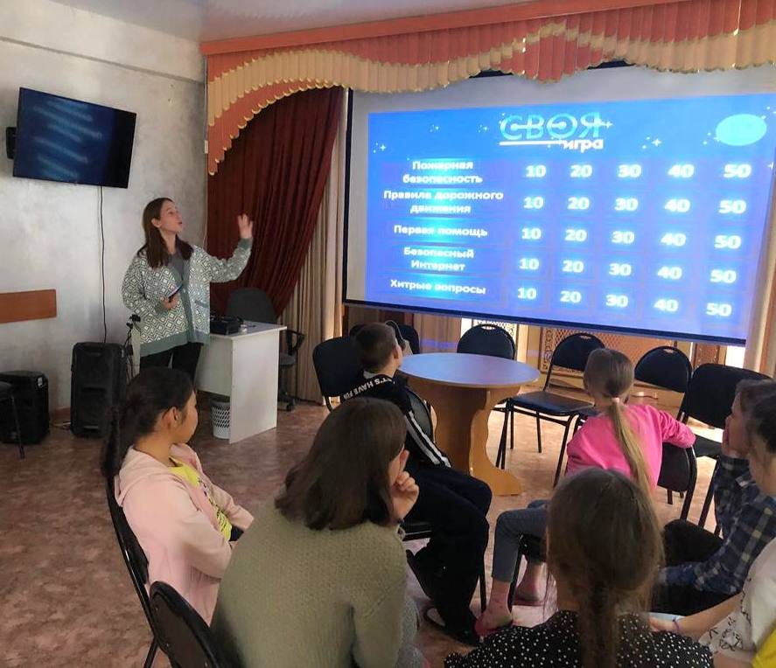
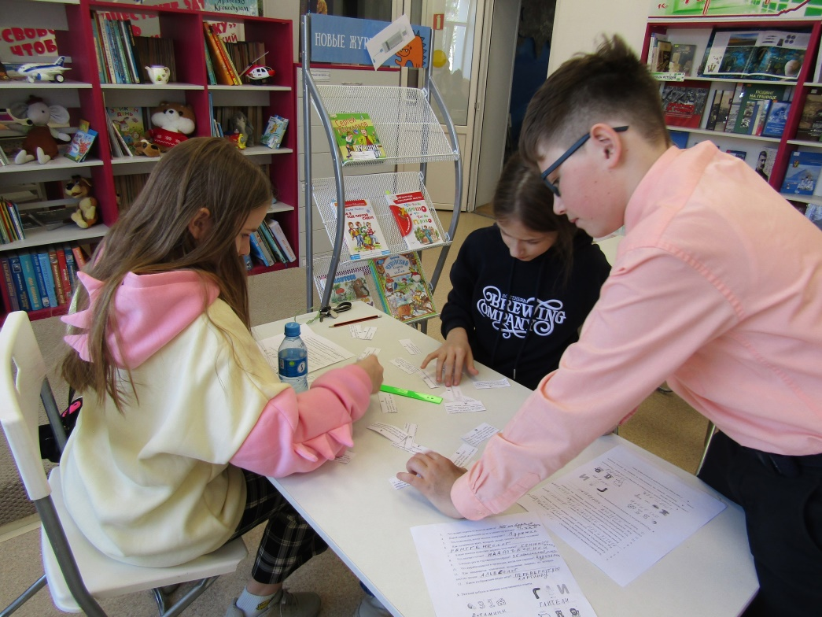
Викторины по ОТ
В ведомственных учреждениях управления культуры были организованы викторины для детей на тему «Здоровье – это здорово!»
Специалистом по государственному управлению охраны труда совместно с комиссией по делам несовершеннолетних и защите их прав в рамках декады «Подросток и закон» было организовано проведение викторин «К опасностям готовы!»

Slide 6
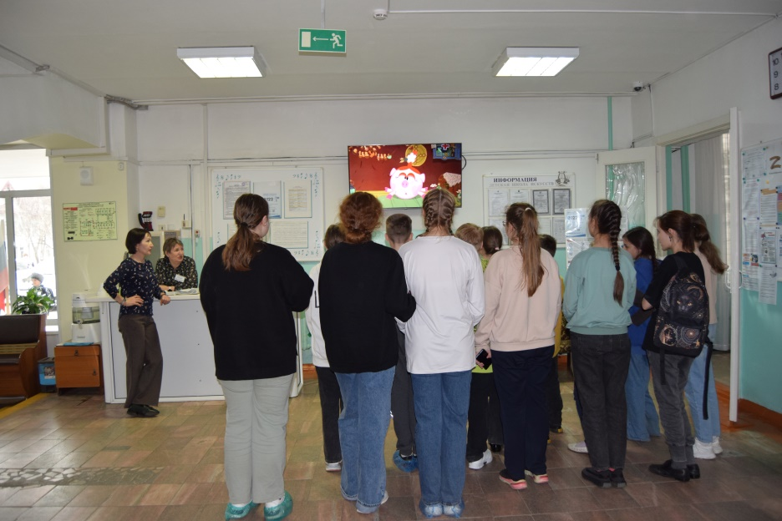
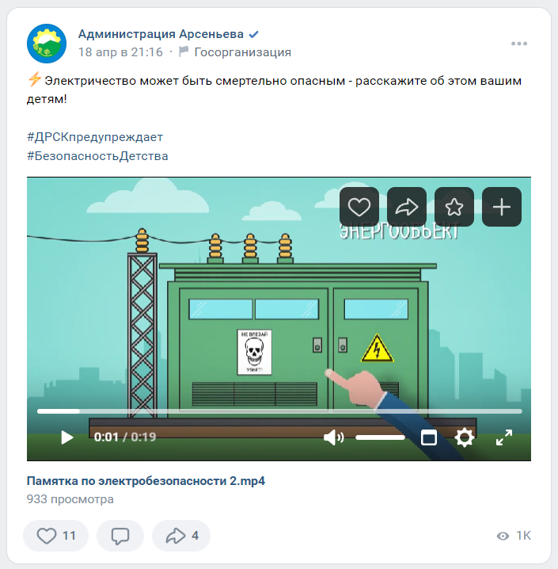
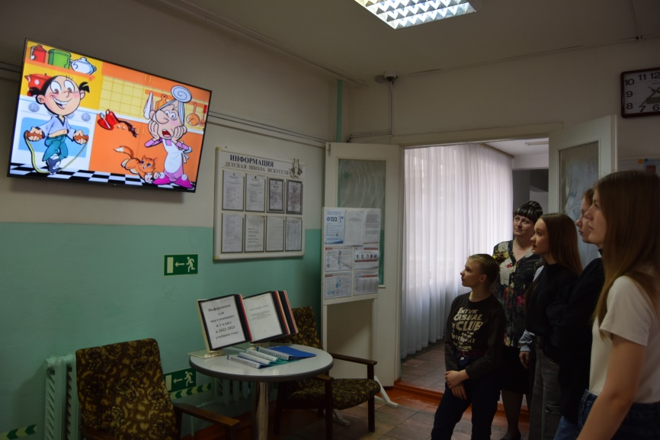
Информационные видео-материалы
На сайте администрации (https://vk.com/onlinears) размещен видео-материал «Памятка по электробезопасности»;
В детской школе искусств был организован показ видео-материала о правилах безопасности.

Slide 7
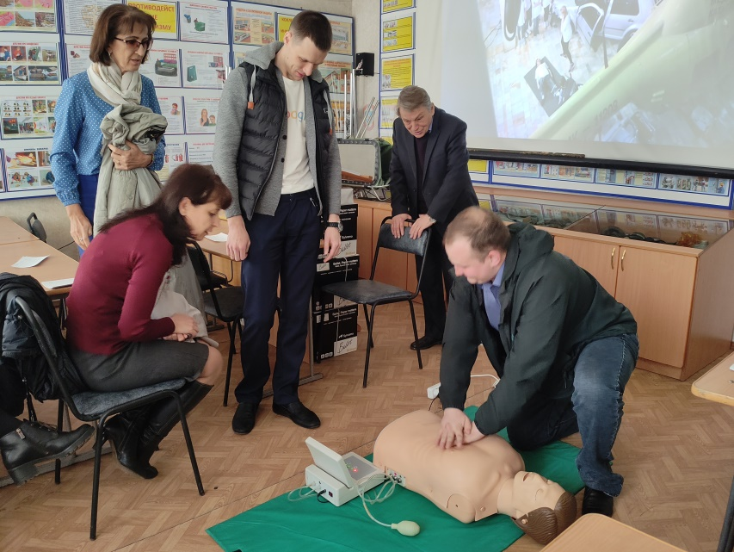
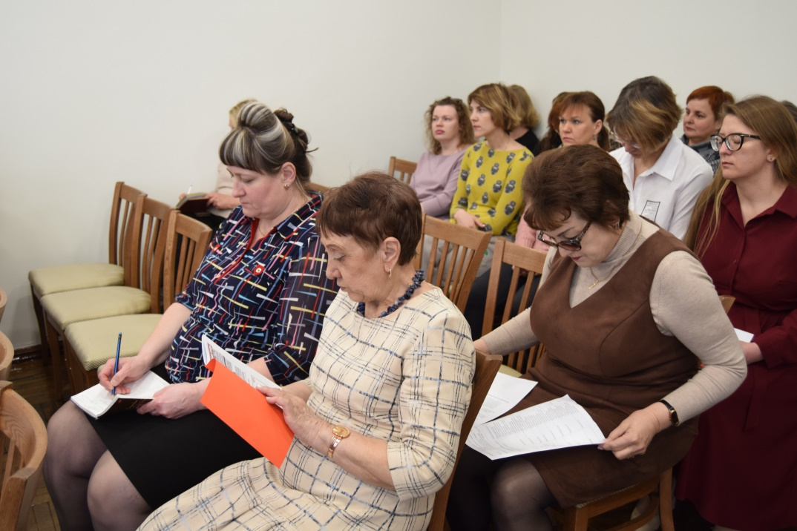
Круглые столы, лекции, беседы с сотрудниками организаций АГО
В ходе месячника по охране труда в организациях АГО были проведены:
Лекции по созданию безопасных и здоровых условий труда;
Беседы на тему «Стресс на рабочем месте»;
Семинары на тему «Оказание первой помощи при дорожно-транспортных происшествиях»;
Круглые столы на тему «Моя жизнь, моя работа, мой безопасный труд»;
Акция «Ящик доверия»;
Беседы « Комплекс мероприятий по улучшению условий труда»;
Беседы «Предупреждение производственного травматизма»

Slide 8
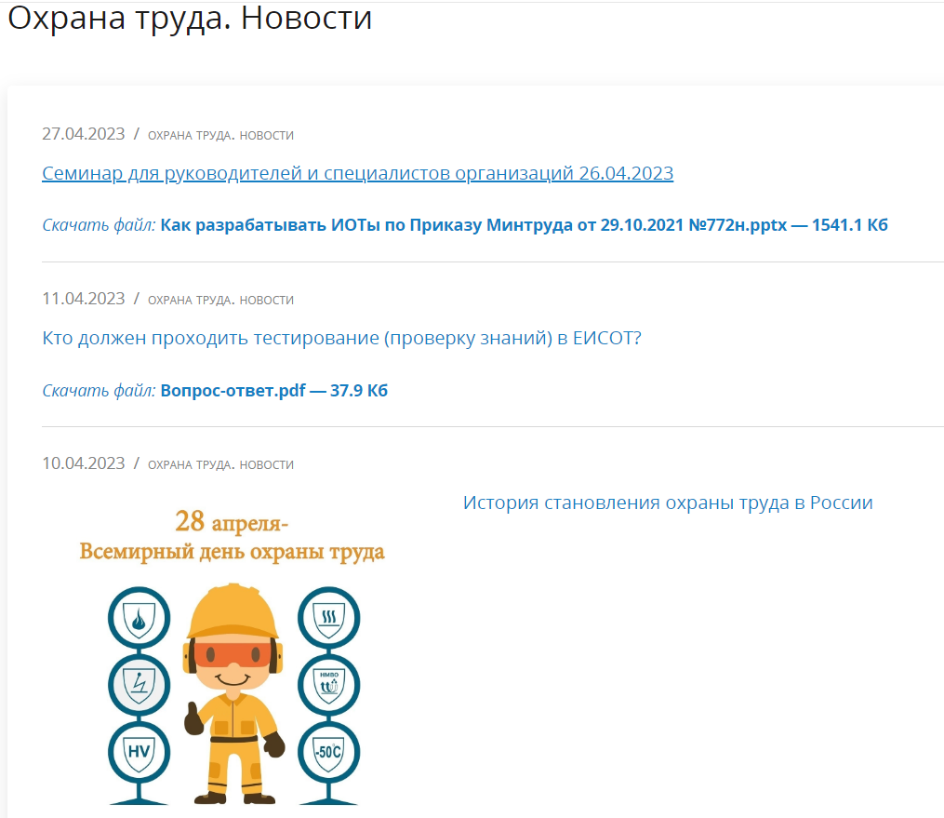
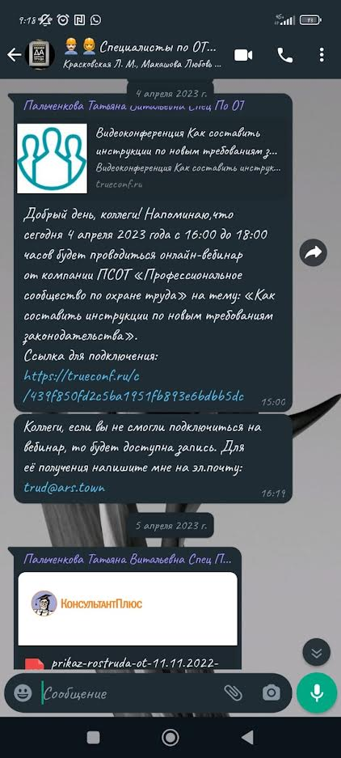
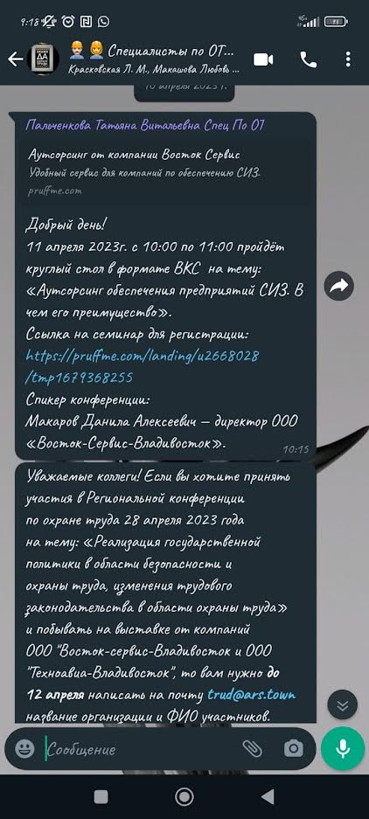
Информирование и статьи
С 30 марта по 30 апреля проводилось информирование специалистов по охране труда и жителей города. На сайте администрации публиковались статьи:
Постановление администрации АГО «О проведении месячника по ОТ»;
О работе «горячей линии»;
О проведении месячника по охране труда;
Об истории становлении охраны труда в России;
Вопрос-ответ.
Также были обновлены полезные ссылки.

Slide 9
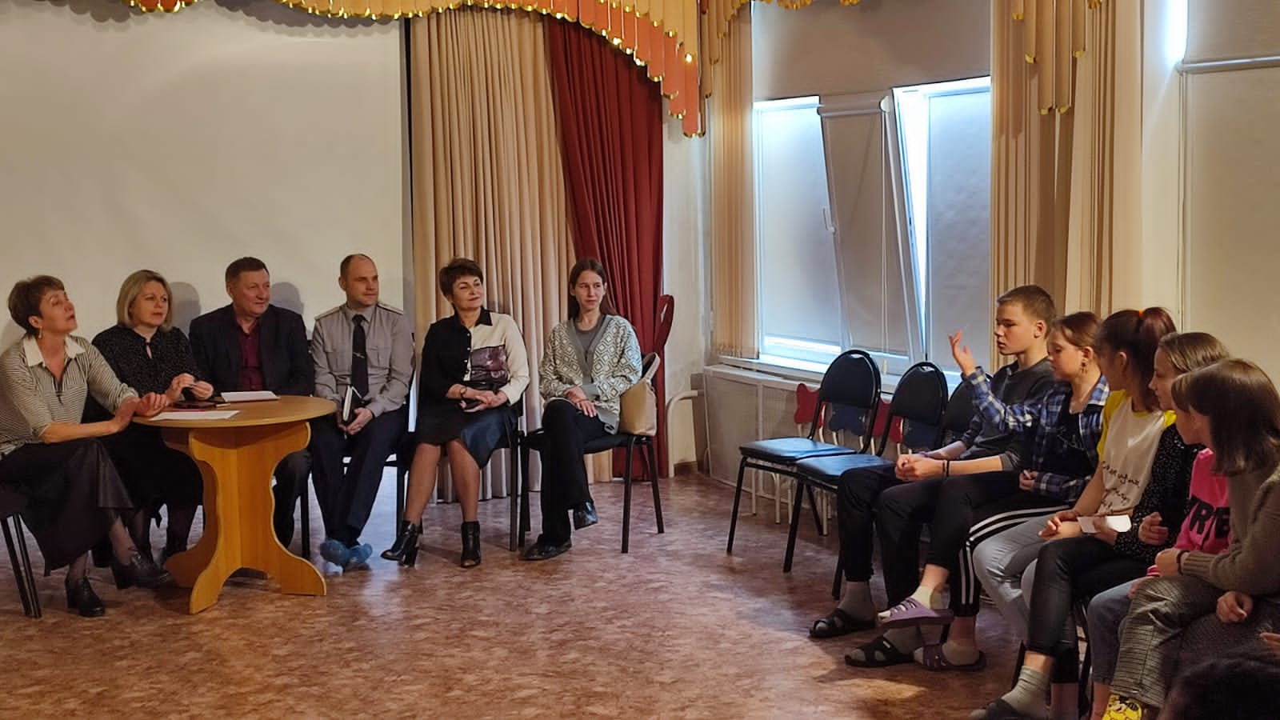
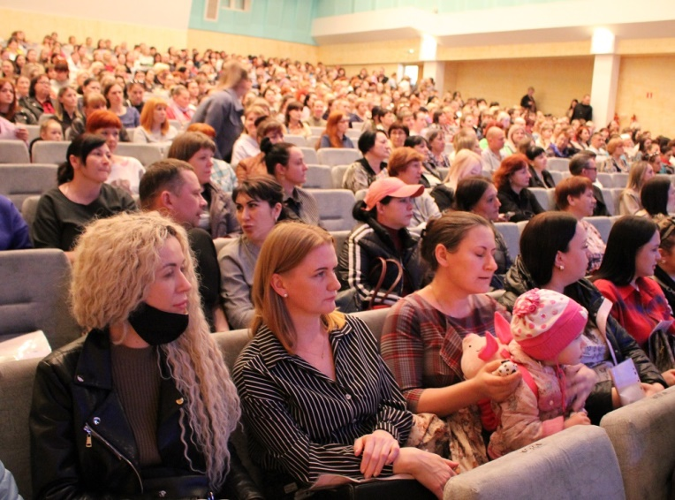
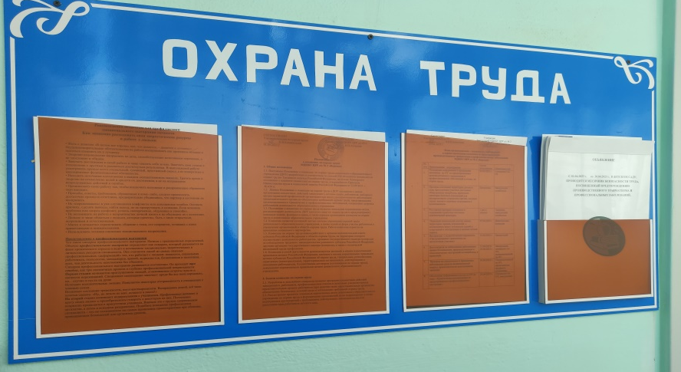
Иные мероприятия
Также в ходе месячника были организованы мероприятия:
«Неделя без турникетов» предприятия АО ААК «Прогресс», АО «Аскольд»;
Участие в декаде «Подросток и закон»;
Актуализация информации на стендах по охране труда в организациях АГО;
Проведение внутренних аудитов в организациях АГО;
Проведения ежегодного родительского форума управлением образования на тему безопасности;
Выставки рисунков по темам: «Охрана труда глазами детей», «Безопасность профессии», «Страна БезОпасности»;
Участие организаций города в вебинарах организованных Минтрудом Приморского края.

Slide 10
Безопасность начинается с тебя!

